Slide 1
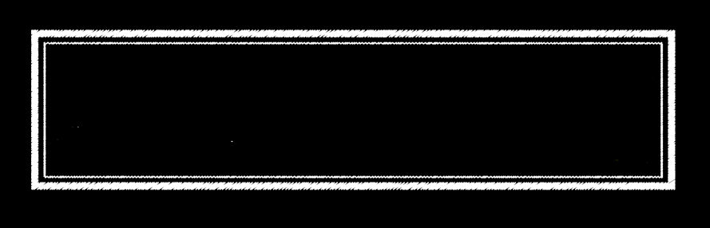
熟悉使用有棱有角的内存
程序是怎么跑起来的
第4章

Slide 2
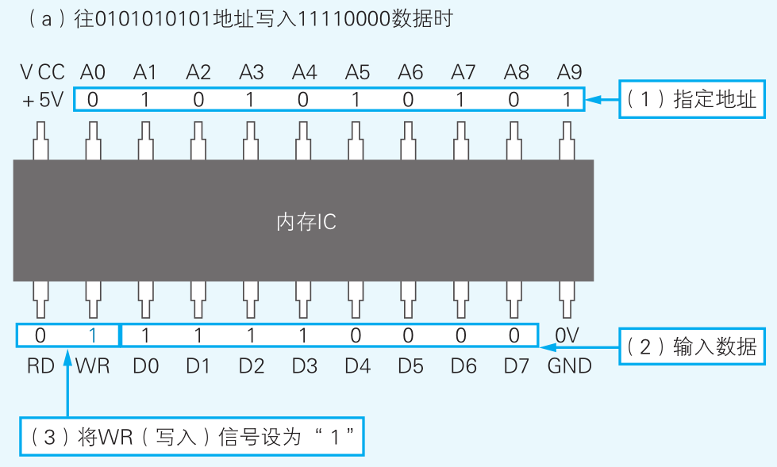

4.1 内存的物理机制很简单
内存实际上是一种名为内存 IC 的电子元件。
内存 IC 中有电源、地址信号、数据信号、控制信号等用于输入输出的大量引脚，通过为其指定地址（address），来进行数据的读写。
电源连接到VCC和GND后，就可以给其他引脚传递比如0或1这样的信号。
VCC A0 A1 A2 A3 A4 A5 A6 A7 A8 A9
VCC、GND： 电源
A0 ~ A9 ： 地址信号
D0 ~ D7 ： 数据信号
RD、WR： 控制信号
IC
地址个数：$2^{10}=$1024
每个地址：8位（1字节）
内存容量： 1024×1=1k
读
写
RD WR D0 D1 D2 D3 D4 D5 D6 D7 GND
内存IC的引脚配置示例（一个虚拟的RAM）
ROM（Read Only Memory）是一种只能用来读取的内存。
RAM分为需要经常刷新（refresh）以保存数据的 DRAM，以及不需要刷新电路即能保存数据的 SRAM（Static RAM）。
Random Access Memory，是可读写的内存。

Slide 3
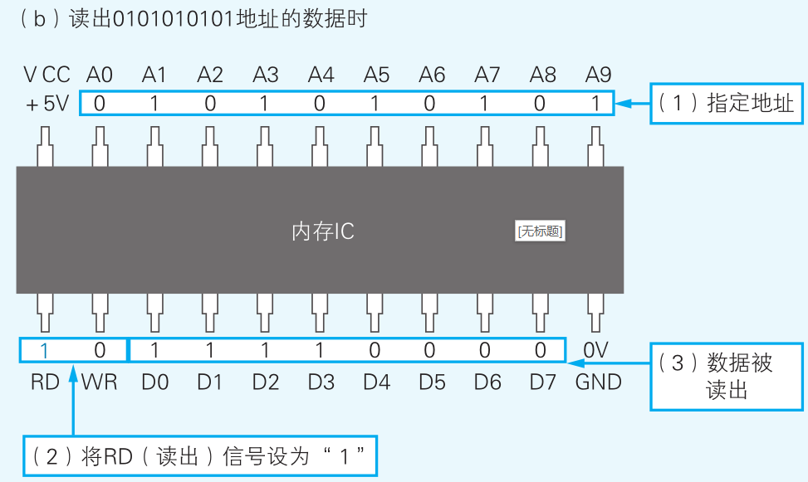
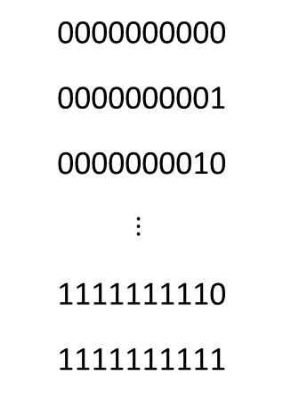
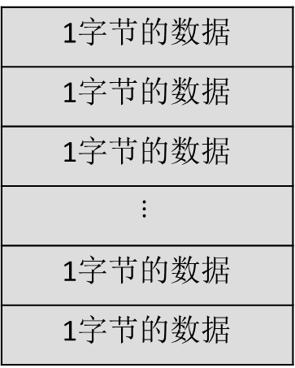

4.2 内存的逻辑模型是楼房
地址 内存的内容
C语言中的数据类型：
char占一个字节（住的平层）
short占两个字节（住的2层复式）
$$⋮$$
double占8个字节（住的8层复式）
指针：存放地址的变量。
指针的数据类型表示一次可以读写的长度
0000000000
0000000001
0000000010
$$⋮$$
1111111110
1111111111
1字节的数据
1字节的数据
1字节的数据
$$⋮$$
1字节的数据
1字节的数据
1KB内存的模型（1024层的大楼）

Slide 4
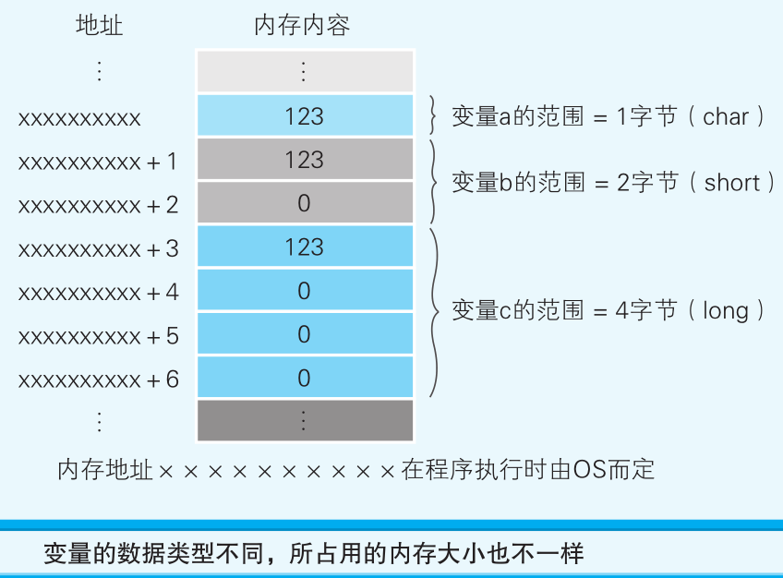
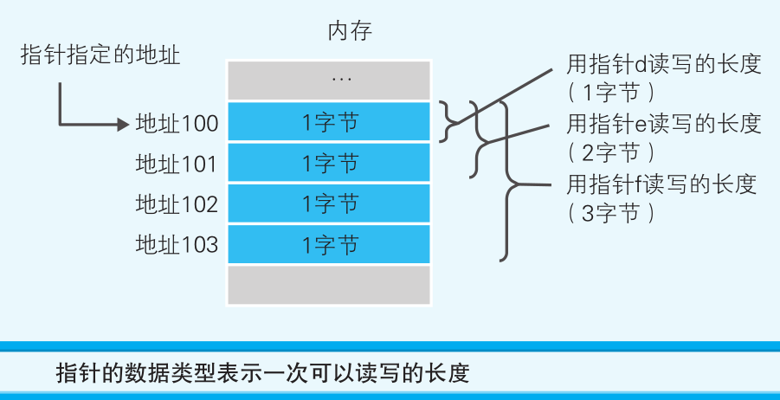
// 定义变量
char a;
short b;
long c;
// 给变量赋值
a = 123;
b = 123;
c = 123;
虽然同样是数据 123，存储时其所占用的内存大小是不一样的。这里，假定采用的是将数据低位存储在内存低位地址的低字节序（little endian）
4.3 简单的指针
C\C++语言里的指针也是一种变量，它所表示的不是数据的值，而是存储着数据的内存的地址。
char *d; //char 类型的指针 d 的定义
short *e; //short 类型的指针 e 的定义
long *f; //long 类型的指针 f 的定义

Slide 5
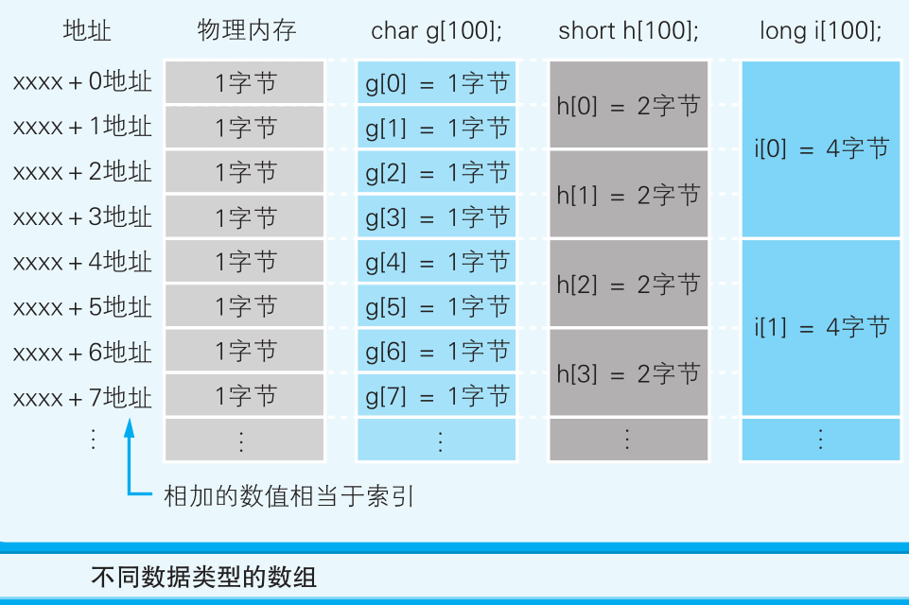
4.4 数组是高效使用内存的基础
为了“熟练使用有棱有角的内存”。先来看一下内存最直接的使用方法：数组。
数组：
多个同样数据类型的数据在内存中连续排列的形式。
作为数组元素的各个数据会通过连续的编号被区分开来，这个编号称
为 索引（index）。
数组的结构与内存的物理构造一致。（高效：不需要太多指令就可以操作）
CPU 是通过利用基址寄存器和变址寄存器来指定内存地址的

Slide 6
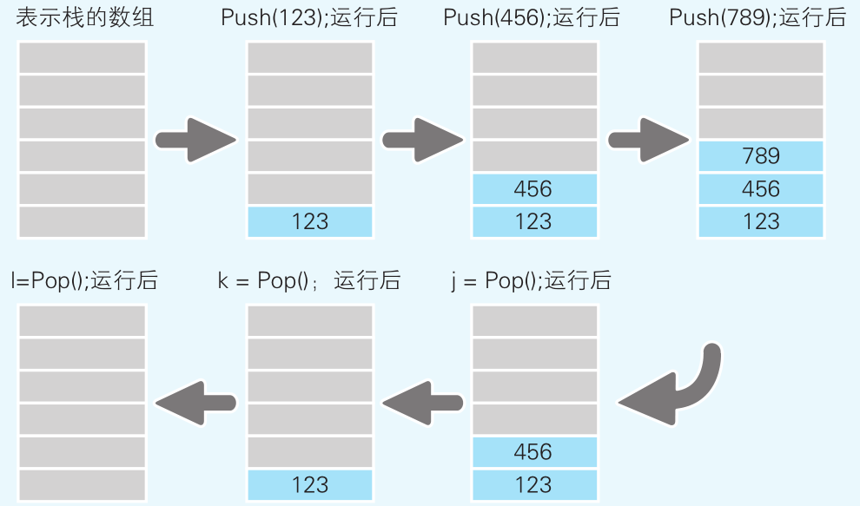
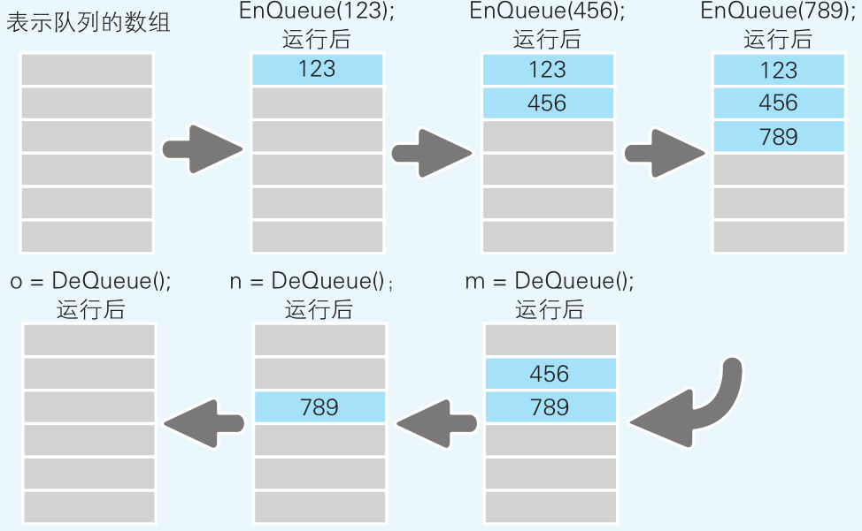
4.5 栈、队列以及环形缓冲区
栈和队列，都可以不通过指定地址和索引来对数组的元素进行读写。
栈：LIFO（Last In First Out,后进先出）
队列：排队， FIFO （First In First Out先进先出）
队列一般是以环状缓冲区（ring buffer）的方式来实现的。
这里所说的栈并不是第 1 章使用的栈，而是指程序员自身做成的 LIFO 形式的数据存储方式（该栈的实体是数组）。
// 往栈中写入数据
Push(123); // 写入 123
Push(456); // 写入 456
Push(789); // 写入 789
// 从栈中读出数据
j = Pop(); // 读出 789
k = Pop(); // 读出 456
l = Pop(); // 读出 123
// 往队列中写入数据
EnQueue(123); // 写入 123
EnQueue(456); // 写入 456
EnQueue(789); // 写入 789
// 从队列中读出数据
m = DeQueue(); // 读出 123
n = DeQueue(); // 读出 456
o = DeQueue(); // 读出 789

Slide 7
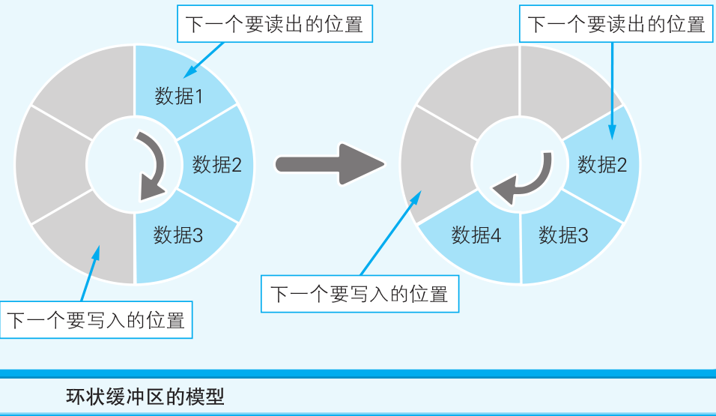
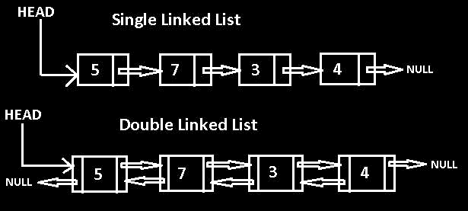
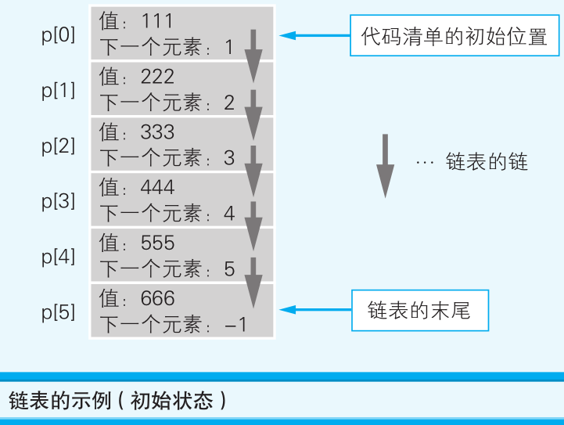
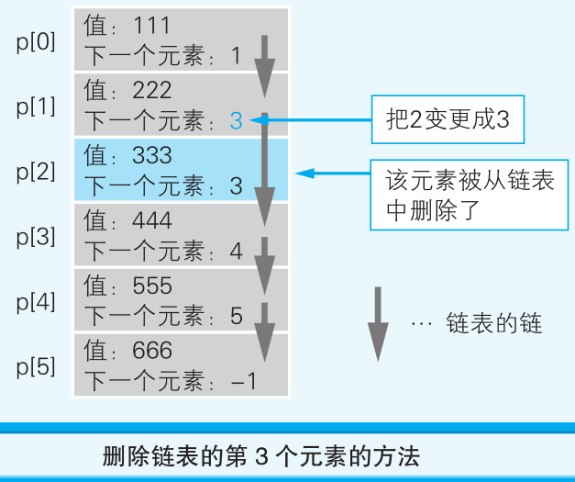
队列一般是以环状缓冲区（ring buffer）的方式来实现的，也就是本章标题中所说的“熟练使用有棱有角的内存”。例如，假设我们要用有 6 个元素的数组来实现一个队列：
读出一个数据
4.6 链表使元素的追加和删除更容易
链表和二叉查找树，都不用考虑索引的顺序就可以进行读写
链 表 ：高效的对容器中的元素进行删除，插入。
二叉查找树：高效的对容器中的元素进行检索。

Slide 8
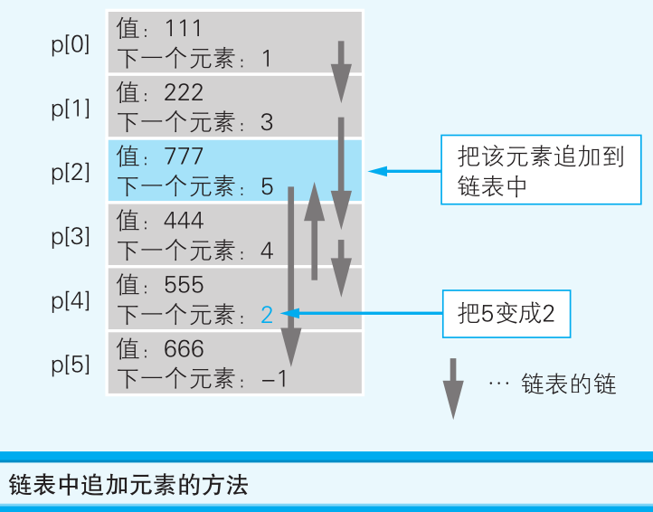
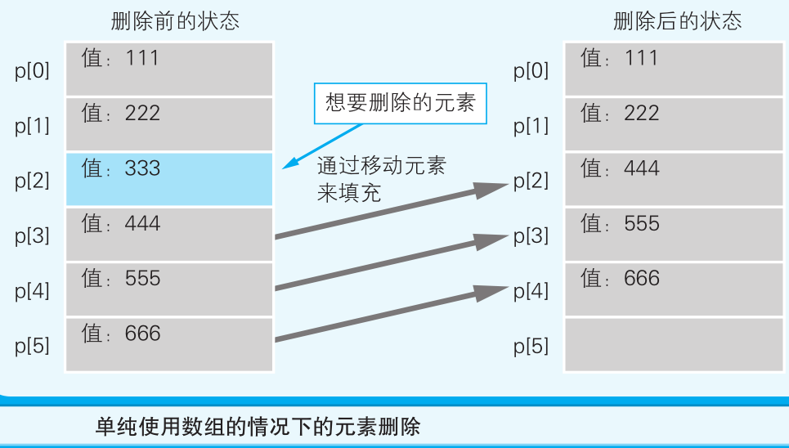
如果不使用链表数组，那么中途删除或追加元素时，其后的元素就必须要全部移动。

Slide 9
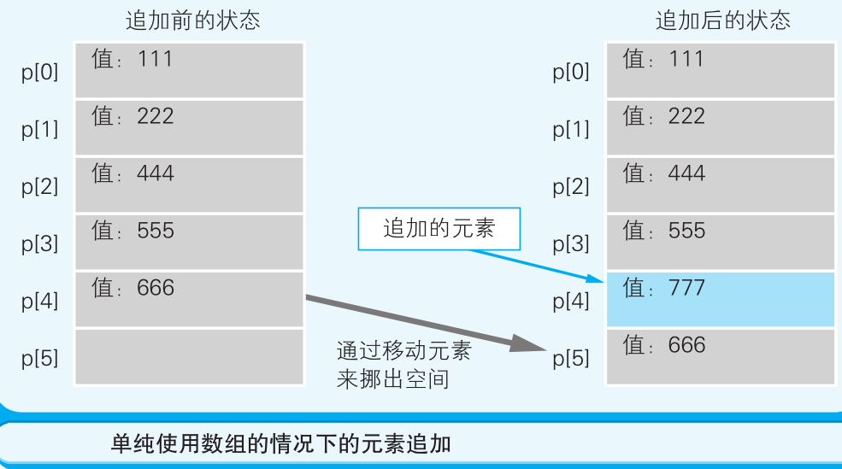
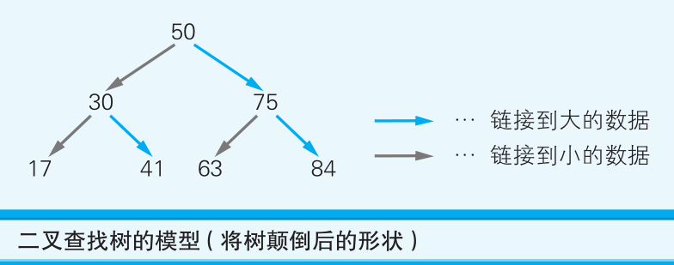
4.7 二叉查找树使数据搜索更有效
二叉查找树是指在链表的基础上往数组中追加元素时，考虑到数据的大小关系，将其分成左右两个方向的表现形式。
树（tree）构造指的是数据像树一样分叉连接的方式。二叉查找树也是树构造的一种
int main() {
int arr[] = { 30, 17, 75, 50, 41, 84, 63 };
sort(begin(arr), end(arr));
int n = sizeof(arr) / sizeof(arr[0]);
// 构建完全二叉树
TreeNode* root = constructCompleteBinaryTree(arr, 0, n - 1);
// 按行输出二叉树
levelOrderTraversal(root);
}

Slide 10
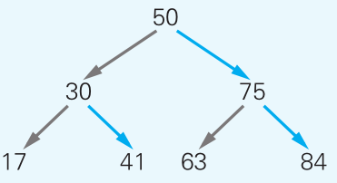

#include <iostream>
#include <queue>
using namespace std;
// 定义二叉树节点结构体
struct TreeNode {
int data;
TreeNode* left;
TreeNode* right;
TreeNode(int x) : data(x), left(NULL), right(NULL) {}
};
// 构建完全二叉树
TreeNode* constructCompleteBinaryTree(int arr[], int start, int end) {
if (start > end) {
return NULL;
}
int mid = (start + end) / 2;
TreeNode* root = new TreeNode(arr[mid]);
root->left = constructCompleteBinaryTree(arr, start, mid - 1);
root->right = constructCompleteBinaryTree(arr, mid + 1, end);
return root;
} // 层序遍历二叉树并按行输出
void levelOrderTraversal(TreeNode* root) {
if (root == NULL) {
return;
}
queue<TreeNode*> queue;
queue.push(root);
while (!queue.empty()) {
int levelSize = queue.size();
for (int i = 0; i < levelSize; i++) {
TreeNode* node = queue.front();
queue.pop();
cout << node->data << " ";
if (node->left != NULL) {
queue.push(node->left);
}
if (node->right != NULL) {
queue.push(node->right);
}
}
cout << endl;
}
}
创建一个队列，并将根节点入队。
当队列不为空时，循环执行以下操作：
获取队列的当前大小，表示当前层的节点数。
循环遍历当前层的每个节点，输出节点的值，并将其左右子节点入队。
输出一个换行符，表示进入下一层。
重复步骤 2，直到队列为空。
这样，代码按照从上到下、从左到右的顺序遍历二叉树，并按行输出节点值。

Slide 11
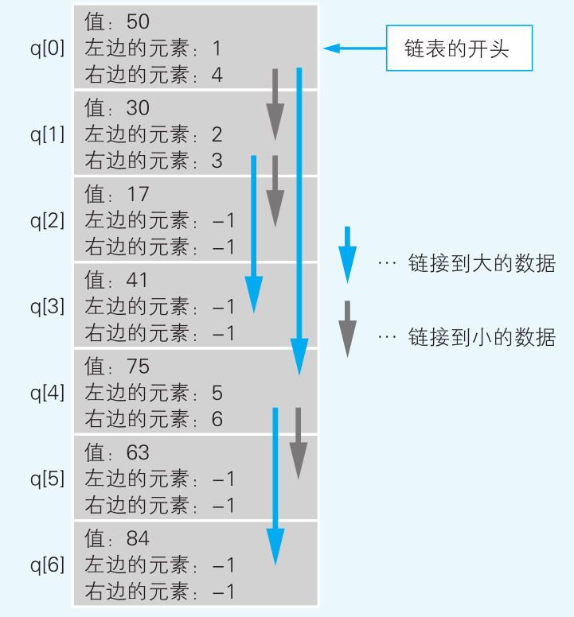
使用数组实现二叉树：

Slide 12
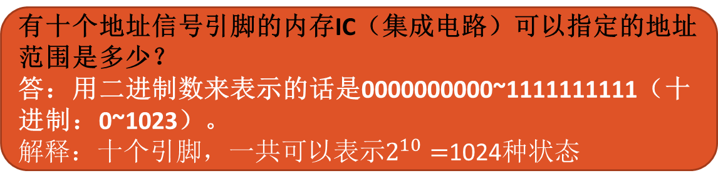
有十个地址信号引脚的内存IC（集成电路）可以指定的地址范围是多少？
答：用二进制数来表示的话是0000000000~1111111111（十进制：0~1023）。
解释：十个引脚，一共可以表示$2^{10}=$1024种状态
高级编程语言中的数据类型表示的是什么？
答：占据内存区域的大小和数据类型（编码规则）。
解释：例如C语言中的short表示占据2个字节，并且存储整数。
在32位内存地址的环境中，指针变量的长度是多少位？
答：32。
解释：指针：用于存储内存地址的变量。
与物理内存有着相同构造的数组的数据类型长度是多少？
答： 1字节。
解释：物理内存是以字节为单位进行数据存储的。
用LIFO方式进行数据读写的数据结构称为什么？
答：栈。
解释： Last In First Out。
根据数据的大小链表分叉为两个方向的数据结构称为什么？
答：二叉查找树（binary search tree）。
解释：从节点分成两个叉的树状数据结构。

